Slide 1


World Wide Web
&
Internet
By Yahya Smadhi

Slide 2

Comment fonctionne le web ?
PLAN
Comment être développeur web ?
Pourquoi développement web?

Slide 3

Comment fonctionne le web
I. Transmission des donnés
Les donnés sont transmises en forme des signaux via les satellites ou via les fibres optiques dans les océans.
II. Les bases des donnés
1. Architecture du web :
Les donnés sont stockées dans des serveurs liés à l’internet.
2. API REST :
Ces donnés sont controlées par les méthodes HTTP :
GET : récupérer des donnés | POST : afficher des donnés
PUT : ajouter ou modifier des donnés | DELETE : supprimer des donnés

Slide 4

B. Comment être développeur web ?
I.La maîtrise des langages de programmation
1. La création d’un site web :
HTML, CSS, JavaScript, Python, C++ …
2. La base de donnés :
SQL, PHP …
II. L’esprit d’analyse et la curiosité
Parmi les missions du développeur web, ce dernier est
aussi amené à résoudre les problèmes remontés par les
utilisateurs des interfaces qu’il conçoit.

Slide 5
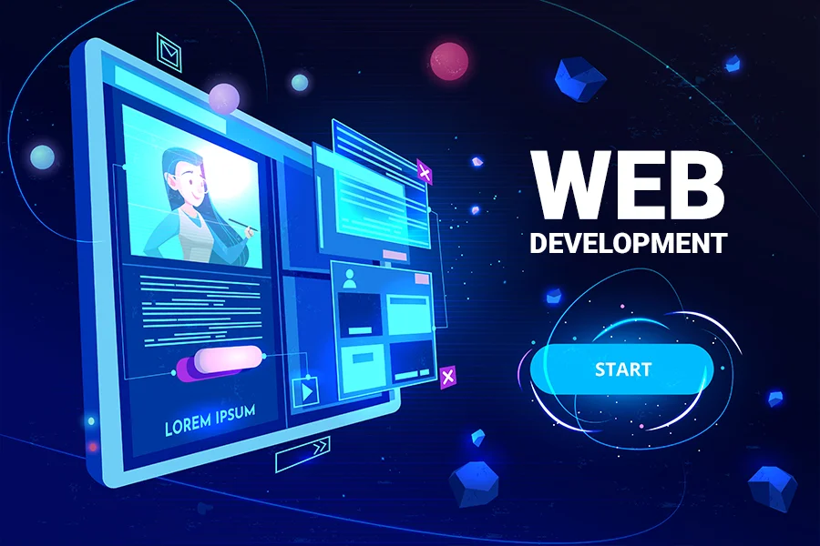

C. Pourquoi chosir développement web ?
personnellement, je vois que le développement web est une compétence fondamentale et primordiale pour notre monde à l'avenir.
En effet, tous les services seront via internet et web. De plus, multiples projets seront sur l'internet qui nécessite un service web dont on cite les entreprises, des platformes de communication ...
Pour cela, je choisis le développement web

